Slide 1

Sistemas Operativos
Definición , componentes, funcionalidad, tipos, modelo - series, utilidad y popularidad de los sistemas operativos o SO.
Alejandro Giraldo Herrera
6 de marzo del 2021

Slide 2
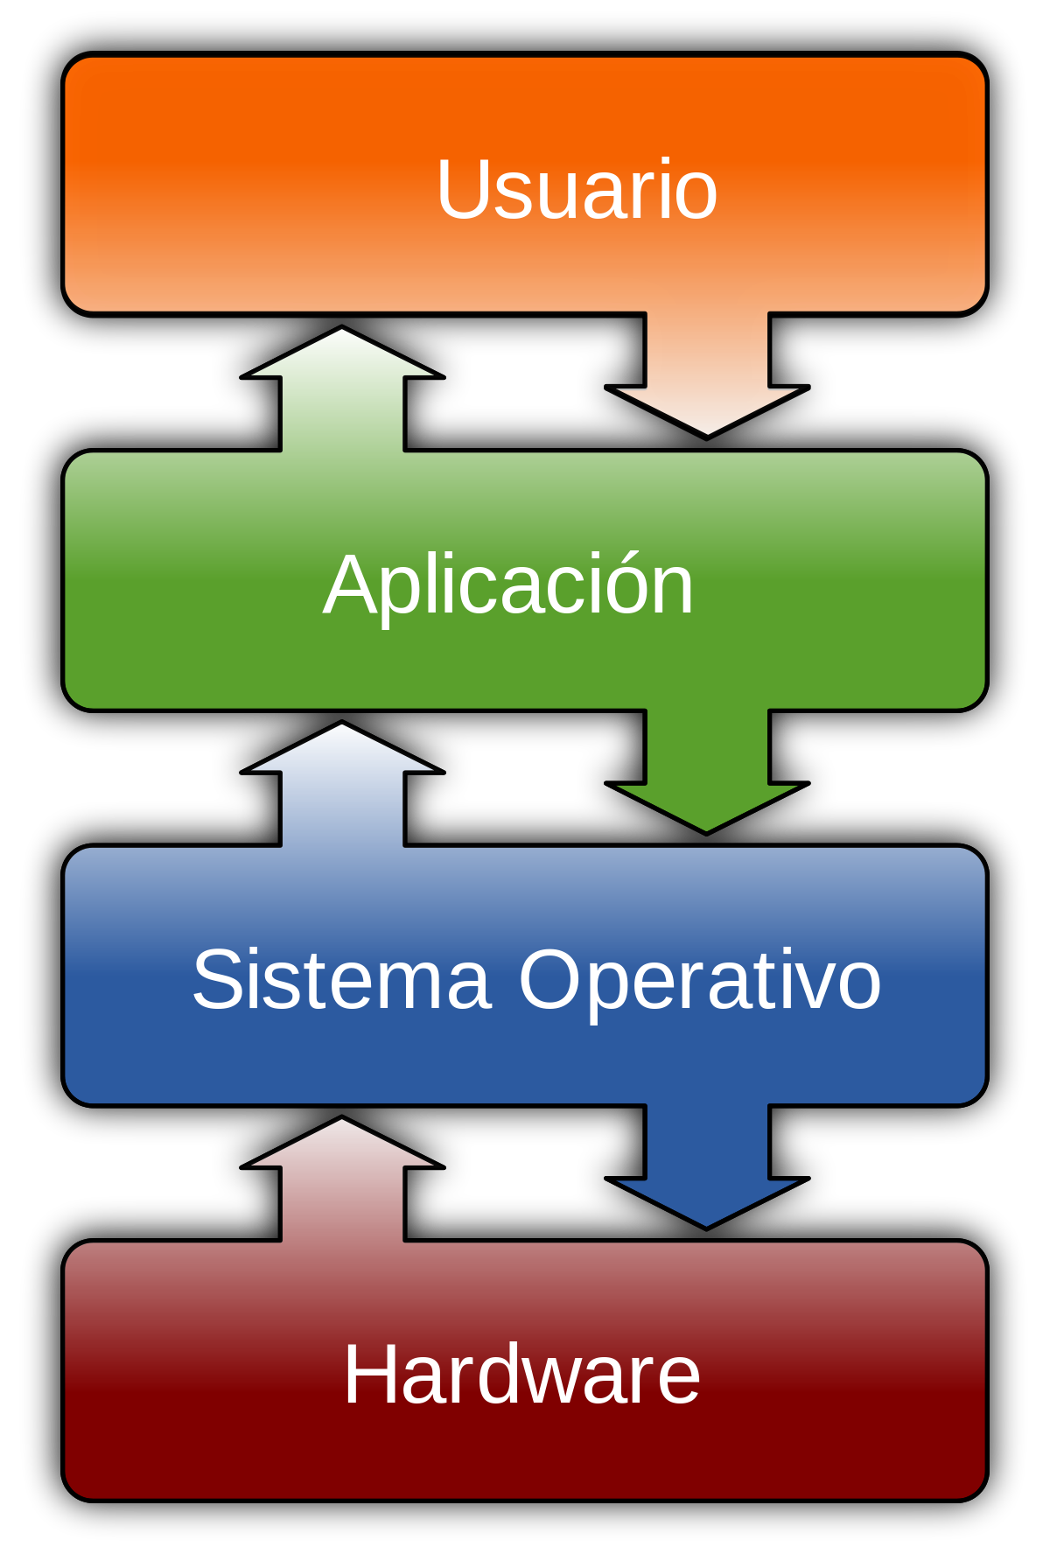
¿Qué son SO?
Un sistema operativo es aquel conjunto de programas encargados de manejar la memoria, el disco, medios de almacenamiento de información, los diferentes periféricos, además de controlar y administrar los drivers de los componentes presentes en las computadoras, teléfonos móviles, tablets, etc.
El sistema operativo, al administrar la memoria, se encarga de la carga de programas en un orden jerárquico, gestionando más o menos recursos según su prioridad.
Los procesos de los sistemas operativos, actualmente, se dividen en primer y segundo plano. Donde los procesos de primer plano son los solicitados y ejecutados por el usuario y los procesos de segundo plano son aquellos que se ejecutan sin orden del usuario y no necesariamente se desarrolla en pantalla. Ejemplo, los antivirus.

Slide 3
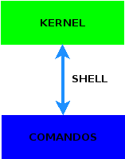
Componentes de un SO
El sistema operativo posee tres componentes esenciales o paquetes de software que permiten la interacción con el hardware:
Sistema de archivos: Es el registro de archivos donde adquieren una estructura arbórea.
Interpretación de comandos: Tiene como función comunicar las órdenes dadas por el usuario en un lenguaje que el hardware pueda interpretar (sin que aquel que dé las órdenes conozca dicho lenguaje).
Núcleo. Permite el funcionamiento en cuestiones básicas como la comunicación, entrada y salida de datos, gestión de procesos y la memoria, entre otros.

Slide 4
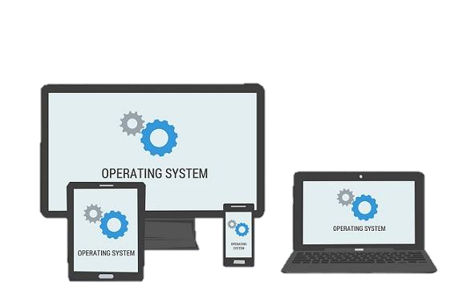
Funciones de un SO
Gestionar la Ram y distribuir recursos para ejecutar aplicaciones.
Administrar la GPU.
Administra y direcciona los datos de entrada y salida por medio de los drivers.
Administrar la información para garantizar el mejor rendimiento del PC.
Dirigir las autorizaciones de uso para los usuarios según su prioridad o beneficios.
Administrar el gestor de archivos permitiendo accesibilidad a estos, su estructura arbórea, rapidez y gestión en usos que estén involucrados con este campo.

Slide 5
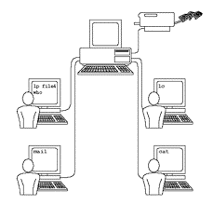
Tipos de SO
Los tipos de sistema operativa varían según el hardware y la funcionalidad de cada dispositivo:
Según el usuario pueden ser:
Multiusuario: SO que permite que varios usuarios ejecuten simultáneamente sus tareas.
Monousuario: SO que permite ejecutar los programas y tareas a un usuario a la vez.
Según la gestión de tareas pueden ser:
Monotarea: SO que solo puede ejecutar una instrucción a la vez.
Multitarea: SO que puede ejecutar varios procesos al mismo tiempo.
Según la gestión de recursos pueden ser:
Centralizado: SO que permite administrar los recursos de un computador.
Distribuido: SO que permite administrar y ejecutar los procesos de varios computadores al mismo tiempo.

Slide 6
Ejemplos de SO
Entre los sistemas operativos mas populares están:
Windows: El sistema operativo más usado en el Mundo entre sus versiones esta Windows XP, Windows Vista, Windows 7, Windows 8, y su Ultima versión Windows 10.
Linux: Se puede instalar en casi cualquier plataforma, incluso algunas que se consideran cerradas, es el favorito de muchos por la solidez, confiabilidad y seguridad que ofrece a los usuarios, y sobre todo porque es gratis, de aquí parten muchos Sistemas Operativos basados en Linux incluyendo Android que es para móviles, para PC la distribución mas popular es UBUNTU.
MacOS: Es el sistema operativo de Apple con su ultima versión macOS Mojave, fácil de usar muy sólido y seguro, un derivado de Unix. La elegancia de este sistema reside en su interfaz gráfica, intuitivita y la facilidad con que se realizan las operaciones.
A continuación, veremos versiones y series de Windows, además de algunos extras.

Slide 7
Windows

Slide 8
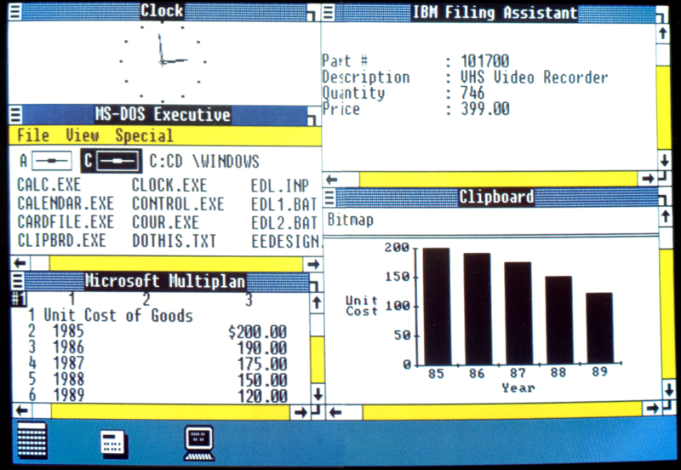
Windows 1.0
Fue el primer SO desarrollado y lanzado el 20 de noviembre de 1985. Fue el primer intento de Microsoft de implementar un ambiente operativo multitudinaria con interfaz de usuario gráfica en la plataforma de PC, para su funcionalidad se necesitaban un mínimo de 320kb de memoria RAM, una GPU y una unidad de disquete (se requieren dos unidades).
Este SO trajo un administrador de archivos, calculadora, calendario, tarjetero, reloj, libreta de apuntes y emulador de terminal. Se distribuía en 5 disquetes de 5¼ de 360 KB y su licencia Valia 99 dólares.
Dejó de recibir soporte el 31 de diciembre de 2001, durando 16 años .

Slide 9
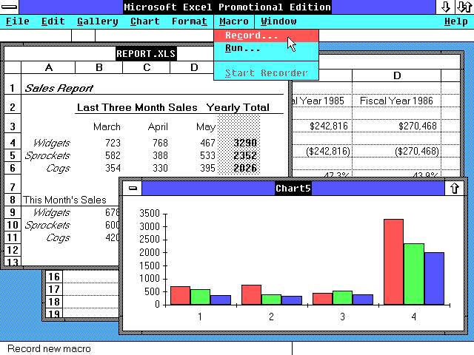
Windows 2.0
Windows 2.0 es una versión del entorno operativo obsoleto creado por Microsoft con una interfaz gráfica de usuario de 16 bits, que fue lanzado en 1987 y es el sucesor de Microsoft Windows 1.0.
Windows 2.0 fue un poco más popular que la versión inicial, gran parte de esa popularidad se debió a que incluía nuevas aplicaciones gráficas como Microsoft Excel y Microsoft Word para Windows. Estas podían cargarse desde MS-DOS y ejecutar Windows a la vez que el programa, y cerrar Windows al salir de ellas.
Dejó de recibir soporte el 31 de diciembre de 2001, durando 14 años .

Slide 10
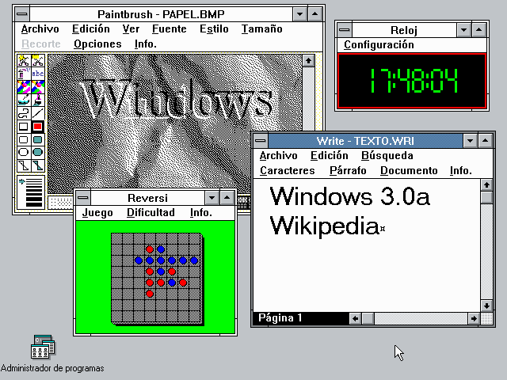
Windows 3.0
Windows 3.0 es la versión del entorno operativo creado por Microsoft y lanzado en 1990. Esta se convirtió en la primera versión exitosa de Microsoft Windows, y un rival para el Apple Macintosh y la Commodore Amiga.
Se incluyeron las ventanas al ejecutar los programas, un inicio de la funcionalidad multitarea.
Esta versión trajo consigo un mejoramiento en los programas de Windows 2.0 y como nuevos, incluyó PaintBrush, el juego reversi y el nuevo solitario.
Dejó de recibir soporte el 31 de diciembre de 2001, durando 11 años .

Slide 11
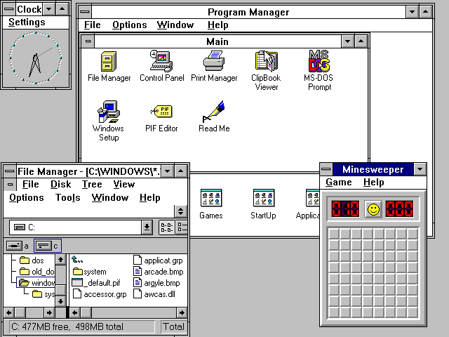
Windows 3.1
En Windows 3.1 se añadió el soporte para fuentes TrueType, que permitió a los programas de Windows usar fuentes escalables sin necesitar recurrir a un administrador de terceros, como Adobe Type Manager.
Las aplicaciones en ventana de Sistema Operativo de Disquetes obtuvieron la capacidad de manejar menús y otros objetos en el programa de Windows utilizando el puntero del ratón. Algunos programas de SO de Disquetes como Microsoft Word podían acceder al Portapapeles de Windows. Se incluye el famoso juego Buscaminas
Se introduce el Registro de Windows, una base de datos centralizada que permite guardar información de las diferentes configuraciones de varias aplicaciones y otros componentes del sistema.
Dejó de recibir soporte el 31 de diciembre de 2001, durando 9 años .

Slide 12
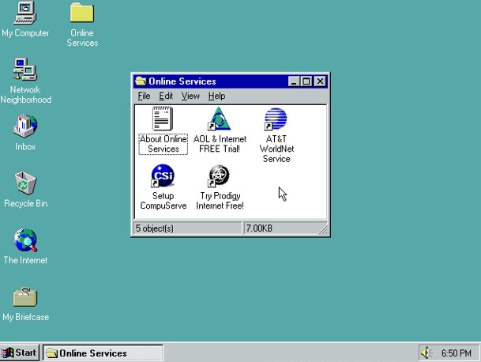
Windows 95
Lanzado en 1995, este SO sustituyó a MS-DOS como sistema operativo y a Windows 3.x como entorno gráfico. Se encuadra dentro de la familia de sistemas operativos de Microsoft denominada Windows 9x. En la versión OSR2 (OEM Service Release 2) incorporó el sistema de archivos FAT32, además del primer indicio del entonces novedoso USB.
Esta versión fue la primera en incluir la barra de tareas y el botón Inicio, los cuales se siguieron incluyendo en versiones posteriores de Windows, además de ser la primera versión en soportar la función de Plug and Play, y, solo en Japón, una de las últimas versiones para PC-9821.
Dejó de recibir soporte el 31 de diciembre de 2001, durando 6 años .

Slide 13
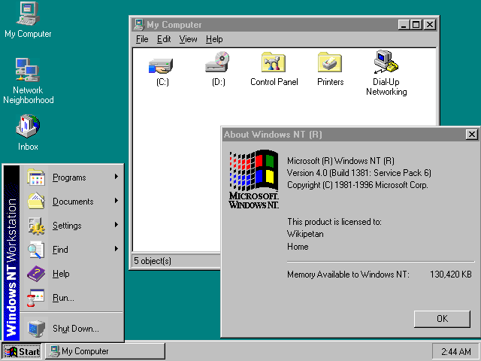
Windows NT 4.0
Windows NT 4.0 lanzado en 1996 es un sistema Windows de 32 bits disponible para estaciones de trabajo y servidores con una interfaz gráfica similar a la de Windows 95.
Mientras que ofrecía mayor estabilidad que Windows 95, era menos flexible desde la perspectiva de un ordenador de sobremesa. Mucha de la estabilidad se consiguió gracias a la virtualización del hardware y teniendo aplicaciones que accedían al sistema a través de las API en lugar de usar directamente el hardware como se hacía en MS-DOS
Las ediciones para servidores de Windows NT 4.0 además incorporan un Servidor Web, IIS 2.0, plugins y extensiones de aplicaciones de desarrollo y mantenimiento web.
Dejó de recibir soporte el 31 de diciembre de 2004, durando 8 años .

Slide 14
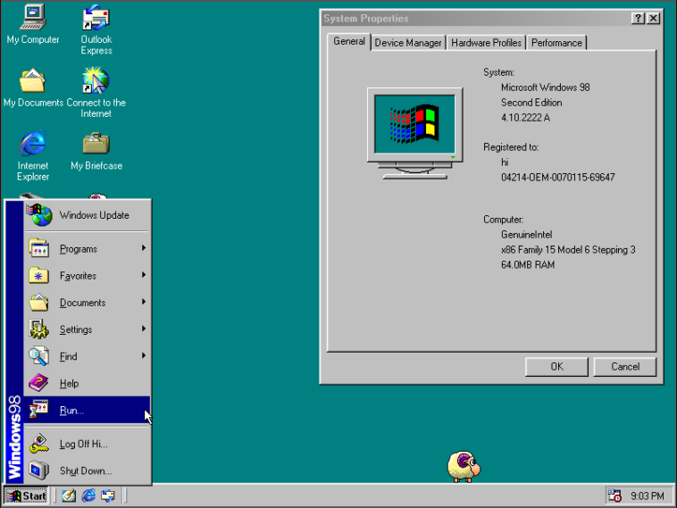
Windows 98
Lanzado en 1998, Windows 98, como Windows NT 4.0, sigue tratándose de un sistema híbrido de 16bits y 32bits, pero presenta una serie de mejoras, tales como soporte mejorado para FAT32, soporte mejorado para AGP, soporte mejorado para USB, soporte para FireWire y soporte para ACPI. En esta primera versión se mantiene el IE 4.0 como parte integrante de la interfaz del explorador de Windows (Active Desktop).
Windows 98 segunda versión o SE incluye correcciones para muchos problemas menores, un soporte USB mejorado, y el reemplazo de Internet Explorer 4.0 con el más rápido Internet Explorer 5. También se incluyó la Conexión Compartida a Internet, que permitía a múltiples ordenadores en una LAN compartir una única conexión a Internet por medio de NAT.
Dejó de recibir soporte el 11 de julio de 2006, durando 8 años.

Slide 15
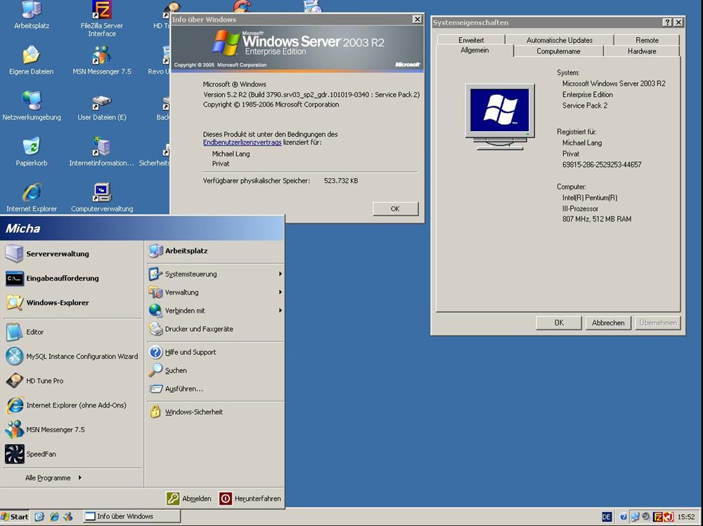
Windows 2000
Windows 2000 lanzado en el año 2000 era un sistema operativo principalmente para negocios y empresas que servía para ejecutar servidores de red o servidores de archivo, aunque también ya venía enfocado para el usuario consumidor. Dentro de las tareas que puede realizar se incluyen: crear cuentas de usuarios, asignar recursos y privilegios, actuar como servidor web, FTP, servidor de impresión, DNS o resolución de nombres de dominio, servidor DHCP, entre otros servicios básicos
Cuenta con 5 versiones: Windows 2000 Professional, Windows 2000 Server, Windows 2000 Advanced Server, Windows 2000 Datacenter Server y Windows 2000 Advanced Server Limited Edition.
Dejó de recibir soporte el 13 de julio de 2010, durando 10 años.

Slide 16
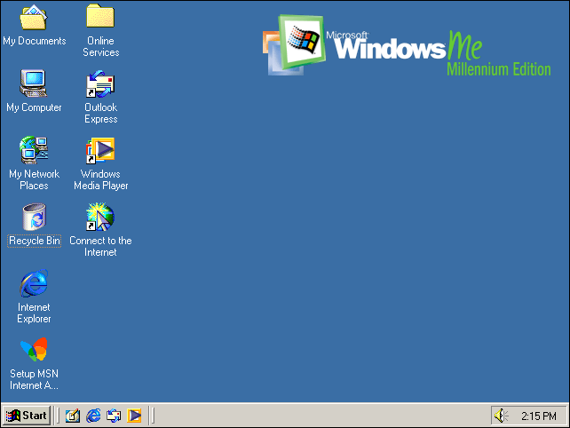
Windows ME
Lanzado en el 2000, Windows Me (Windows Millenium Edition), es una versión de Microsoft Windows, en formato gráfico híbrido de 16-bit/32 bits, por Microsoft Corporation para el mayoritario mercado de usuarios de PC.
Considerado uno de los peores SO de Windows en toda su historia, ya que innovaba poco y traía consigo mucho errores lo que le asigno el apodo, dado por los usuarios y analistas, Mistake Edition (Edición Error).
Dejó de recibir soporte el 11 de julio de 2006, durando 5 años.

Slide 17
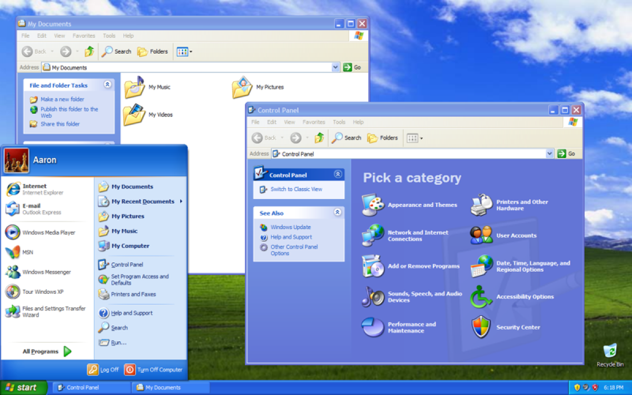
Windows XP
Windows XP lanzado en 2001 presenta mejoras en la estabilidad y el rendimiento. Tiene una interfaz gráfica de usuario (GUI) perceptiblemente reajustada, se introdujeron nuevas capacidades de gestión de software para evitar el "DLL Hell" (infierno de las DLLs) que plagó las viejas versiones. Es también la primera versión de Windows que utiliza la activación del producto para reducir la piratería del software.
También se puede destacar la capacidad del sistema operativo de desconectar un dispositivo externo, de instalar nuevas aplicaciones y controladores sin necesidad de reiniciar el sistema.
Dejó de recibir soporte el 08 de abril de 2014, durando 12 años.

Slide 18
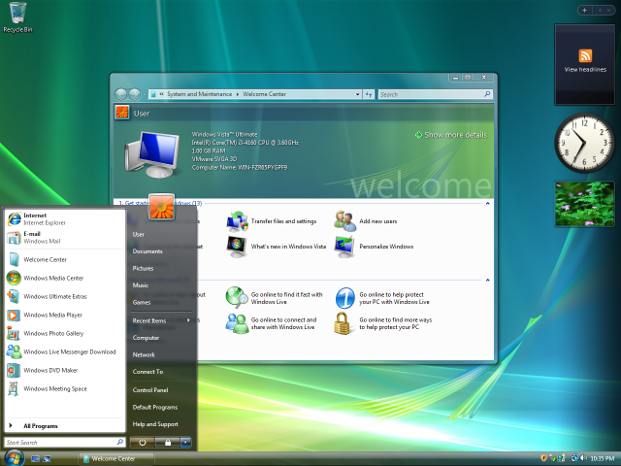
Windows Vista
Lanzado en el 2007, esta versión se enfocaba a la utilización en equipos de escritorio en hogares y oficinas, equipos portátiles, tabletas y equipos media center.
Contaba con nuevas características como: Windows Media Center, Windows Aero, Windows Anytime Upgrade, Windows Sidebar, Internet Explorer 7, Windows Media Player 11, WinFx, etc.
Windows Vista es el primer sistema operativo de Microsoft concebido para garantizar una compatibilidad total con EFI. Ventanas dibujadas con gráficos vectoriales usando XAML y DirectX.
Dejó de recibir soporte el 11 de abril de 2017, durando 10 años.

Slide 19
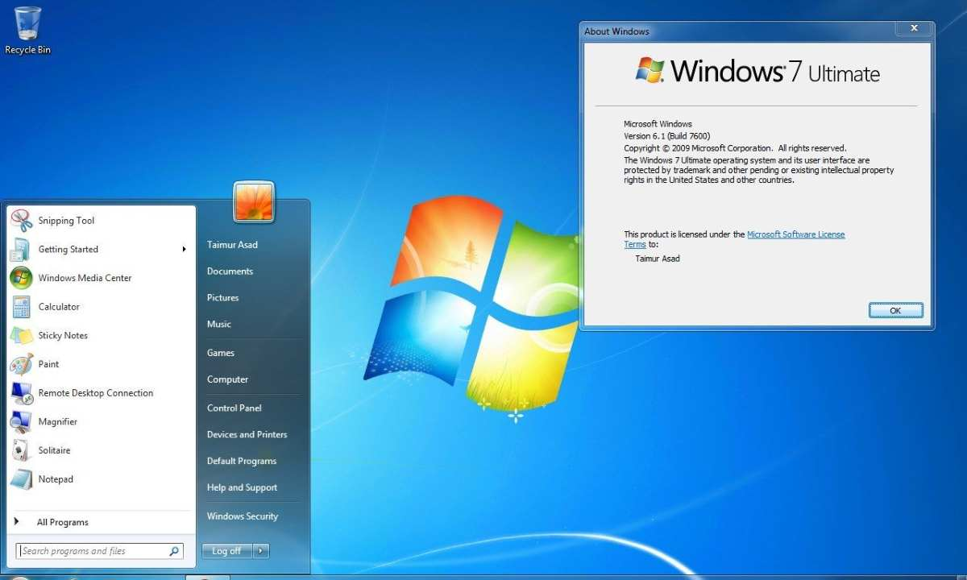
Windows 7
Se lanzó al mercado en 2009. A diferencia del gran salto arquitectónico y de características que sufrió su antecesor Windows Vista con respecto a Windows XP, Windows 7 fue concebido como una actualización incremental y focalizada de Vista y su núcleo NT 6.0, lo que permitió mantener cierto grado de compatibilidad con aplicaciones y hardware en los que este ya era compatible.
Las metas de desarrollo para Windows 7 se dio importancia a mejorar su interfaz para volverla más accesible al usuario e incluir nuevas características que permitieran hacer tareas de una manera más ágil. Windows 7 incluía varias características nuevas, como mejoras en el reconocimiento de escritura a mano, soporte para HDD virtuales, rendimiento mejorado en procesadores multinúcleo, mejor rendimiento de arranque, DirectAccess y mejoras en el núcleo.
Dejó de recibir soporte el 14 de enero de 2020, durando casi 10 años.

Slide 20
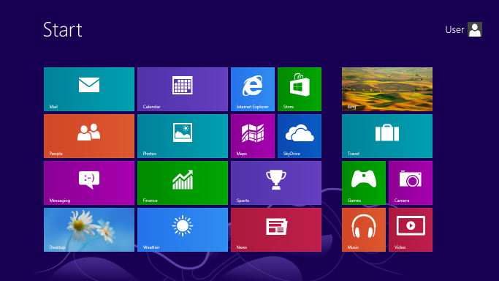
Windows 8
Lanzado en el 2012, el cambio más resaltante es la Pantalla de Inicio una nueva colorida interfaz encima del escritorio clásico, esta pantalla es el método primario para abrir apps, sitios web e información de redes sociales con las apps adecuadas. Esta interfaz tiene el nombre clave de Modern UI, Metro UI o solo Inicio. La interfaz ModernUI se ha descrito como la antítesis de un usuario avanzado por uno de sus diseñadores.
Inicio también trae como novedad Apps son utilidades exclusivas de Windows 8, ocupan toda la pantalla y pueden acoplarse hasta 4 en la misma pantalla.
Dejó de recibir soporte el 12 de enero de 2016, durando 3 años.

Slide 21
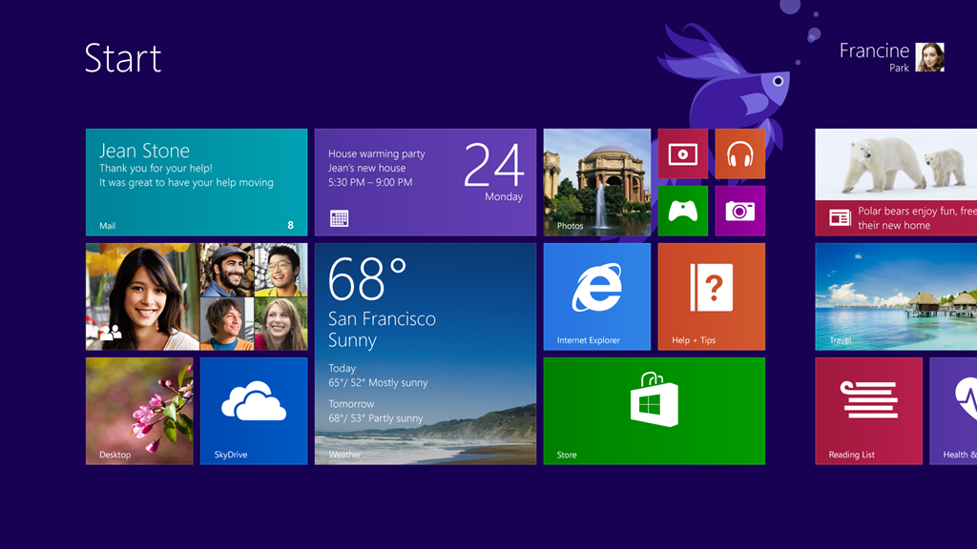
Windows 8.1
Los principales cambios son:
Más tamaños para las miniaturas: Uno pequeño y uno extragrande.
La capacidad de sincronizar más configuraciones entre dispositivos.
Expansión de Configuración de PC para incluir más opciones previamente exclusivas del Panel de control de Windows.
Nuevas aplicaciones: Calculadora, Alarmas, Grabadora de sonidos, Lista de lectura, Salud y Bienestar, Recetas, Escáner, Ayuda y consejos (para los novatos) y un explorador de archivos incluido en OneDrive.
Mayor integración con OneDrive, siendo ahora esta herramienta la predeterminada para el almacenamiento de archivos
Soporte extendido hasta el 10 de enero del 2023.

Slide 22
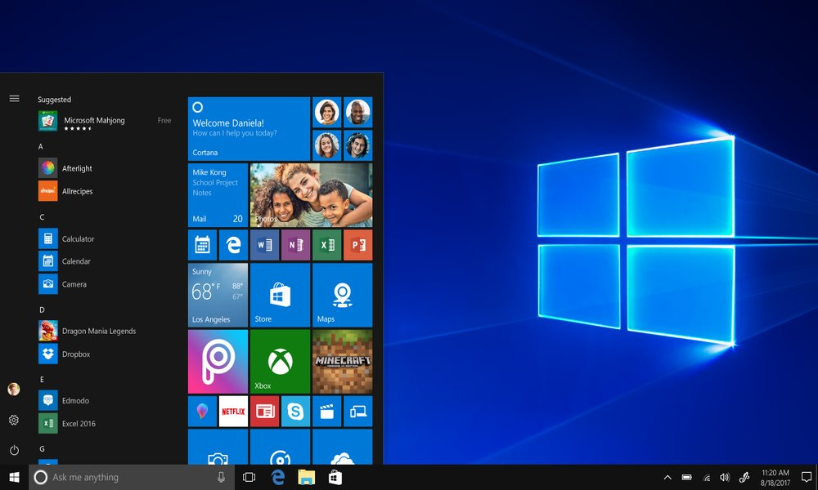
Windows 10
Windows 10 se lanzó en 2015 introdujo como nuevas características Los desarrolladores pueden permitir cross-buys, donde las licencias adquiridas para una aplicación se aplican a todos los dispositivos compatibles de un mismo usuario, en lugar de aplicarse solamente en el dispositivo donde se lo adquirió.
Windows 10, integra un antivirus llamado Windows Defender, un nuevo buscador web llamado Microsoft Edge, es compatible con Directx12, se remueve Windows Media Center, los drivers se instalan por separado, tiene gran compatibilidad con aplicaciones y es una de los SO mas utilizados a nivel mundial por gran parte del público y las oficinas.
Soporte extendido hasta el 09 de enero del 2029.

Slide 23
Linux

Slide 24

Linux
Linux es la denominación técnica y generalizada que reciben una serie de sistemas operativos de tipo Unix, que también suelen ser de código abierto, multiplataforma, multiusuario y multitarea. Estos sistemas operativos están formados mediante la combinación de varios proyectos, entre los cuales destaca el entorno GNU. El desarrollo de estos sistemas operativos es uno de los ejemplos más prominentes de software libre: todo su código fuente puede ser utilizado, modificado y redistribuido libremente por cualquier persona, empresa o institución, bajo los términos de la Licencia Pública General de GNU, así como de otra serie de licencias.
​ La idea de desarrollar un sistema operativo libre y basado en el sistema operativo Unix, se remonta a mediados de la década de 1980 con el proyecto GNU.

Slide 25
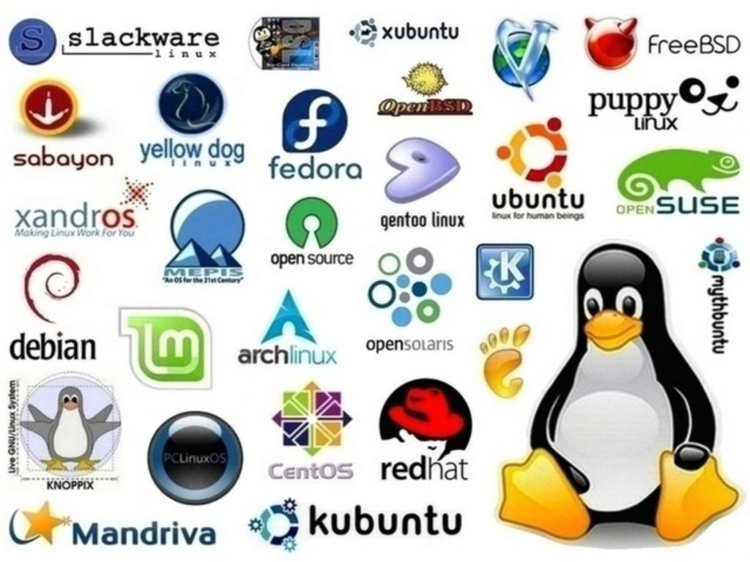
Distribuciones de Linux mas utilizadas o populares
Entre las distribuciones de Linux más utilizados están:
Debian
Ubuntu
Linux Mint
Red Hat
Fedora
CentOS
SUSE
Arch Linux
Manjaro
Kali
Estas son algunas de las distribuciones de Linux mas utilizadas, pero son un total de aproximadamente 587 distribuciones.

Slide 26
MacOS

Slide 27
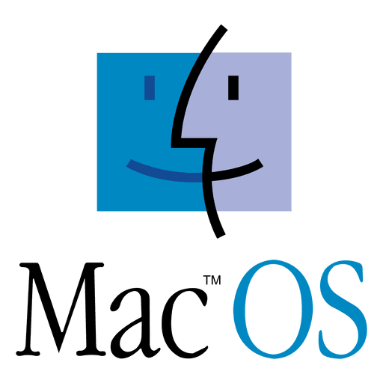
MacOS
MacOS es una serie de sistemas operativos gráficos desarrollados y comercializados por Apple desde 2001 y es el sistema operativo principal para la familia de computadoras Mac de Apple. Cabe destacar que este SO solo se puede ejecutar en dispositivos de Apple.
La mayoría del software disponible en Windows es compatible con muchas versiones de Mac OS, a diferencia del hardware, donde los dos tienen un mercado muy distinto en cuanto a teclados, por ejemplo, se refiere.
El primer SO Mac OS fue lanzado en 1984 bajo el nombre de Mac OS classic, implementado en MAC OS 9 en 1999, la ultima versión de Mac OS es Mojave lanzada en 2018.

Slide 28
Otros SO

Slide 29
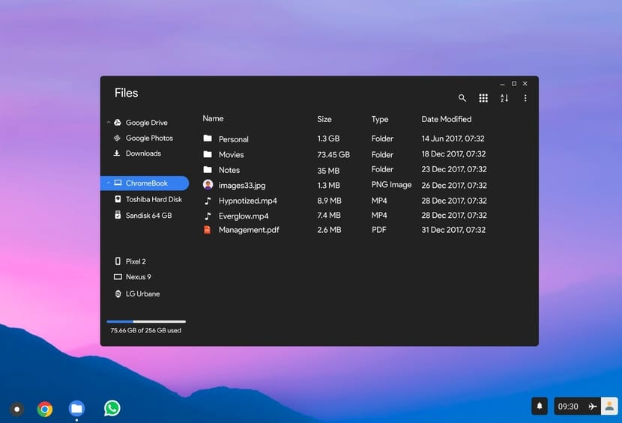
Chrome OS
Chrome OS es un proyecto llevado a cabo por la compañía Google que se basa en el núcleo Linux y utiliza el navegador web Google Chrome como su principal interfaz de usuario, es un sistema operativo basado en la nube. Por lo tanto, Chrome OS soporta principalmente aplicaciones web. Chrome OS fue anunciado el 7 de julio del 2009 a través del blog oficial de la compañía. El sistema operativo fue orientado inicialmente para miniportátiles, estando disponible a partir de junio del 2011 con el Chrome Book.

Slide 30

Android
Android es un sistema operativo móvil basado en núcleo Linux y otros software de código abierto. Fue diseñado para dispositivos móviles con pantalla táctil, como teléfonos inteligentes, tabletas, relojes inteligentes (Wear OS), automóviles (Android Auto) y televisores (Android TV).
Inicialmente fue desarrollado por Android Inc., que adquirió Google en 2005.
Android fue presentado en 2007 junto con la fundación del Open Handset Alliance (un consorcio de compañías de hardware, software y telecomunicaciones) para avanzar en los estándares abiertos de los dispositivos móviles

Slide 31
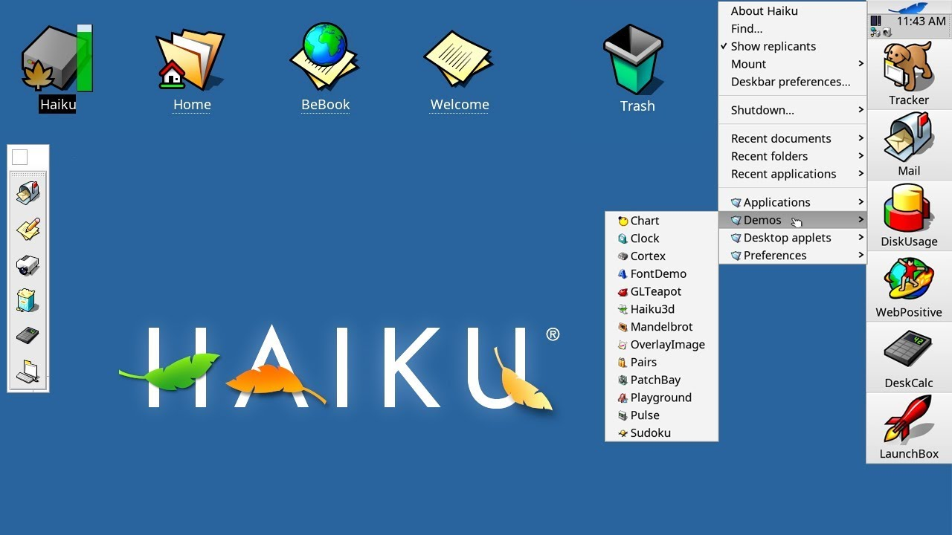
Haiku
Haiku es un sistema operativo de código abierto en desarrollo que se centra específicamente en la informática personal y multimedia. Inspirado por BeOS (Be Operación System), Haiku aspira a convertirse en un sistema rápido, eficiente, fácil de aprender y usar, sin descuidar su potencia para los usuarios de todos los niveles. El proyecto está dirigido por Haiku, Inc., una organización no lucrativa situada en Nueva York. Haiku está centrado en la informática personal y cuenta con un micronúcleo modular propio, llamado NewOS, el cual está altamente optimizado para trabajar con audio, vídeo, gráficos y animaciones en tres dimensiones, estando inspirado en el utilizado en BeOS

Slide 32
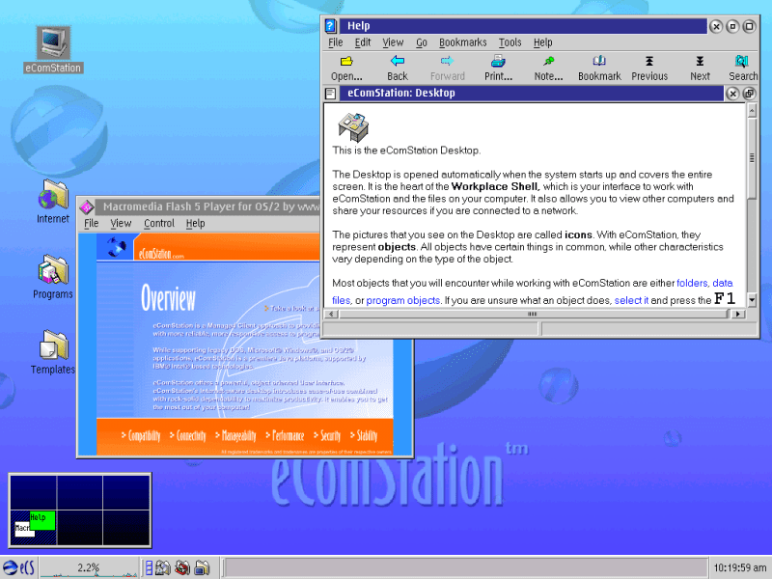
eComStation
eComStation (o eCS) es el sistema operativo para PC, desarrollado por Serenity Systems, que está basado en OS/2 Warp 4.5, incluyendo una nueva interfaz gráfica y varias mejoras, como el Journaling File System, un sistema de archivos que es mucho más tolerante de fallos y que es usado por otros sistemas como AIX.
Este sistema integra la última versión del producto original de IBM (los llamados Convenience Pack) con otros productos que IBM distribuye separadamente por algún motivo (como controladores USB) y diversos desarrollos de software, muchos de ellos open Source, para ofrecer al usuario un sistema actualizado, más completo y sencillo de instalar que el original de IBM.

Slide 33
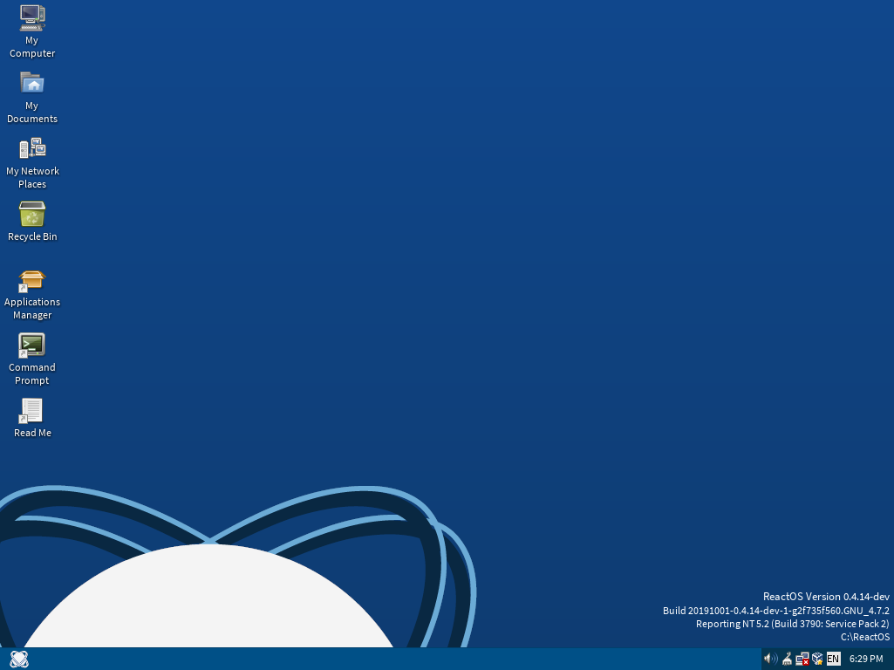
ReactOS
ReactOS es un sistema operativo libre y de código abierto para PC x86/x64 desarrollado para ser compatible a nivel binario con programas informáticos y controladores de dispositivos diseñados para Microsoft Windows Server 2003 y versiones posteriores. ReactOS ha sido señalado como un posible reemplazo drop-in de código abierto para Windows y por su información sobre las APIs de Windows indocumentadas.
ReactOS se encuentra en desarrollo desde 1996. A octubre de 2020 ReactOS se considera software alfa que, si bien posee características incompletas, muchas aplicaciones de Windows ya funcionan (por ejemplo, Adobe Reader, OpenOffice, etc.​),​ y por lo tanto es recomendado por desarrolladores solamente para propósitos de evaluación y prueba

Slide 34
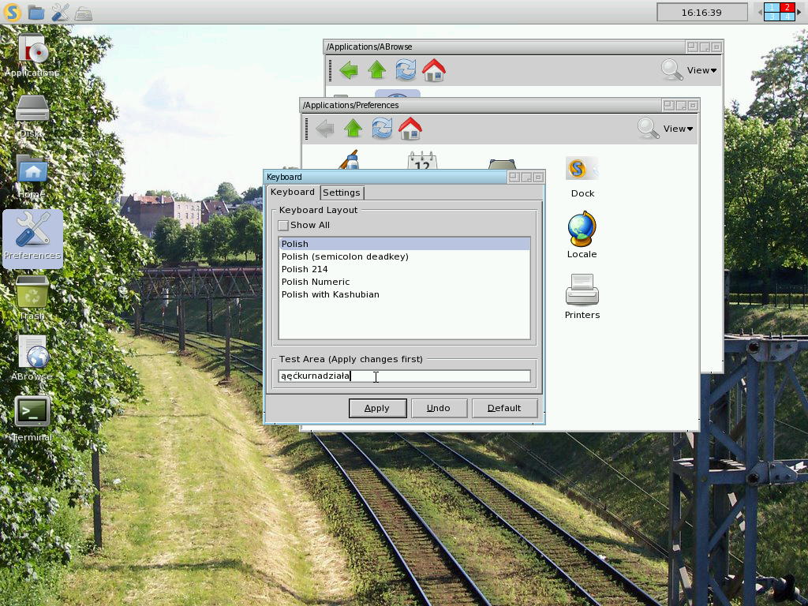
Syllable Desktop
Lanzado en 2002 y basado en AtheOS, Syllable Desktop es un sistema para usuarios sin conocimientos de técnica informática. Salvo contadas excepciones, instalar un programa es extraer un paquete .zip y abrir las aplicaciones contenidas dentro, o bien arrastrarlas al escritorio desde un Disco compacto, memoria USB o cualquier otro medio soportado.
Para desinstalar las aplicaciones basta con borrarlas. Instalar un hardware sigue un proceso similar: basta con arrastran los controladores a la carpeta /device/drivers y se conecta el dispositivo, de esta manera Syllable Desktop lo reconoce y comienza a operar de manera automática. No se es necesario reiniciar el sistema ni modificar el kernel.

Slide 35
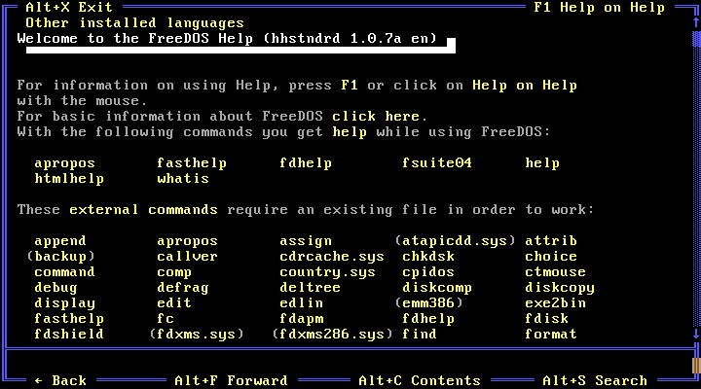
FreeDOS
FreeDOS es un sistema operativo libre para computadoras compatible IBM PC. Pretende proporcionar un entorno completo compatible con DOS para la ejecución de software heredado y el soporte de sistemas integrados.
FreeDOS puede ser arrancado desde una memoria USB.4​ Está diseñado para funcionar bajo virtualización o emulación x86.
A diferencia de la mayoría de las versiones de MS-DOS,5​ FreeDOS está compuesto por software libre y de código abierto, licenciado bajo los términos de la GNU General Public License. Por lo tanto, su distribución básica no requiere derechos de licencia o derechos de autor y se permite la creación de distribuciones personalizadas

Slide 36
Webgrafía

Slide 37
https://concepto.de/sistema-operativo/#ixzz6oFLk4xzg
https://desarrollarinclusion.cilsa.org/tecnologia-inclusiva/que-es-un-sistema-operativo/
https://sites.google.com/site/fgtce04grupo8/-cuales-son-los-sistemas-operativos-mas-usados
https://es.wikipedia.org/wiki/Microsoft_Windows
https://es.wikipedia.org/wiki/Windows_1.0
https://es.wikipedia.org/wiki/Windows_2.0
https://es.wikipedia.org/wiki/Windows_3.0
https://es.wikipedia.org/wiki/Windows_3.1
https://es.wikipedia.org/wiki/Windows_95
https://es.wikipedia.org/wiki/Windows_NT_4.0
https://es.wikipedia.org/wiki/Windows_98

Slide 38
https://es.wikipedia.org/wiki/Windows_2000
https://es.wikipedia.org/wiki/Windows_Me
https://es.wikipedia.org/wiki/Windows_XP
https://es.wikipedia.org/wiki/Windows_Vista
https://es.wikipedia.org/wiki/Windows_7
https://es.wikipedia.org/wiki/Windows_8
https://es.wikipedia.org/wiki/Windows_8.1
https://es.wikipedia.org/wiki/Windows_10
https://es.wikipedia.org/wiki/MacOS
https://es.wikipedia.org/wiki/Chrome_OS
https://es.wikipedia.org/wiki/Android

Slide 39
https://es.wikipedia.org/wiki/Haiku_(sistema_operativo)
https://es.wikipedia.org/wiki/EComStation
https://es.wikipedia.org/wiki/ReactOS
https://es.wikipedia.org/wiki/Syllable
https://es.wikipedia.org/wiki/FreeDOS

